Slide 1
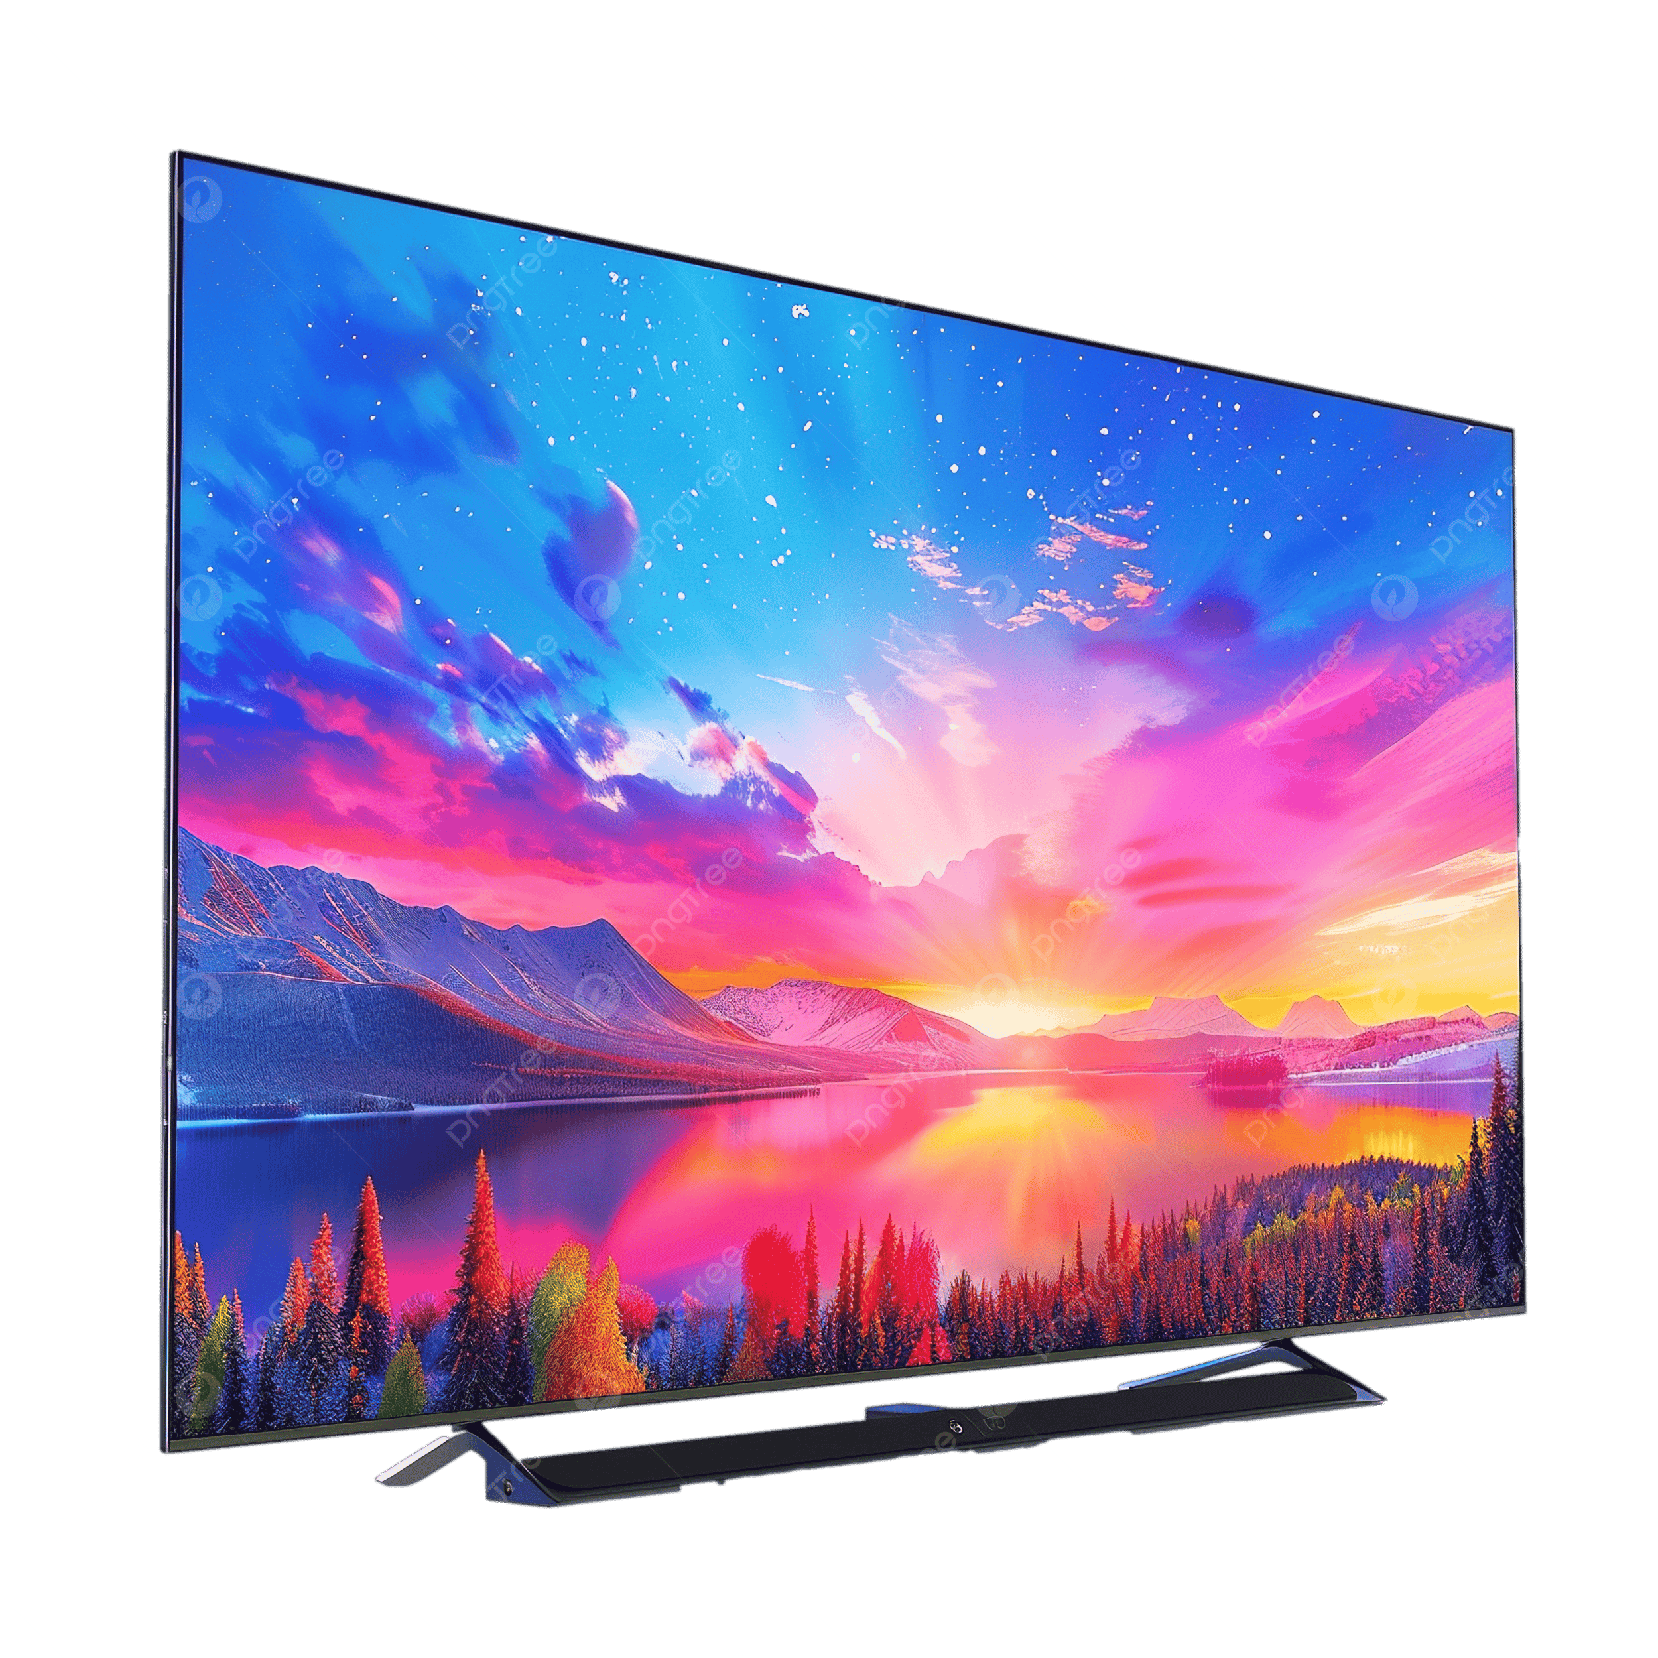
Matutino Equipe – 1ª Sala
Apresentadores:
Pedro, Filipe
Apoio:
Apresentadores:
Bianca M, Mirelly
Apoio:
Apresentadores:
Esther, Yasmim
Apoio:
Apresentadores:
Bianca V, Nicolas
Apoio:

Slide 2
Matutino Equipe – 2ª Sala
Apresentadores:
Luan, Lucas
Apoio:
Apresentadores:
Apoio:
Apresentadores:
Gabriel, Eduarda
Apoio:
Apresentadores:
Marilia, Maria Eduarda
Apoio:

Slide 3
VESPERTINO Equipe – 1ª Sala
Apresentadores:
Mayra e Víctor
Apoio:
Raíssa, Isabela (SC), Monik
Apresentadores:
Ana Carol (SA) e Ana Carol(SC
Apoio:
Sara (SA), Bryan e Rosely, Helena
Apresentadores:
Bruna e Mirella
Apoio:
Ludimila(SA), Maria Beatriz e Lucas
Apresentadores:
Matheus e Eduardo
Apoio:
Ana Beatriz(SA), Kayro e Lara G

Slide 4
Vespertino Equipe – 2ª Sala
Apresentadores:
Karolaynne e Daiane
Apoio:
Thaís, Anne kelly, Daniel
Apresentadores:
Cleiton e João Paulo
Apoio:
Ana Maria, Daniela e Yasmin
Apresentadores:
Isabele (AS) e Ana Beatriz (SC)
Apoio:
José, Victória, Stéfany, Naytala
Apresentadores:
Nayderon e João Victor
Apoio:
Dhenniffer, Ludymilla(SC) e Bianca

